Slide 1
Внеклассное мероприятие в 5-б классе
«Дружба-
это
не работа...»

Slide 2
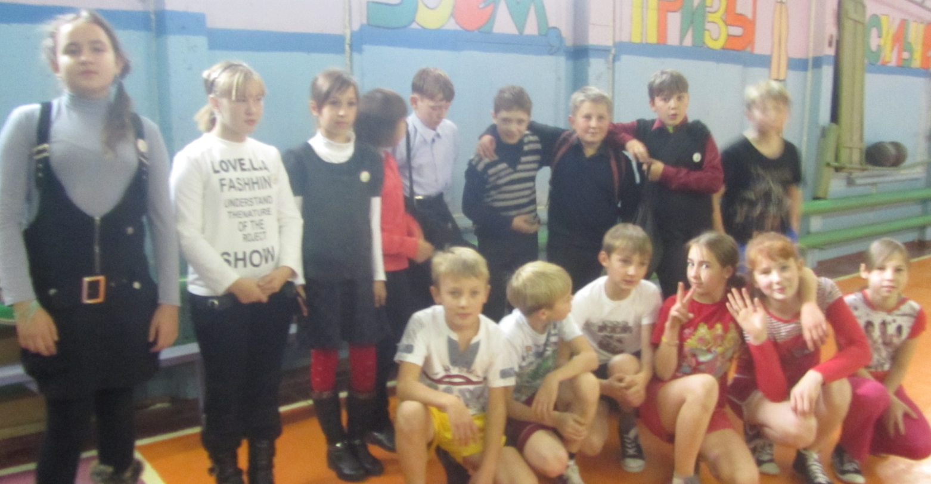
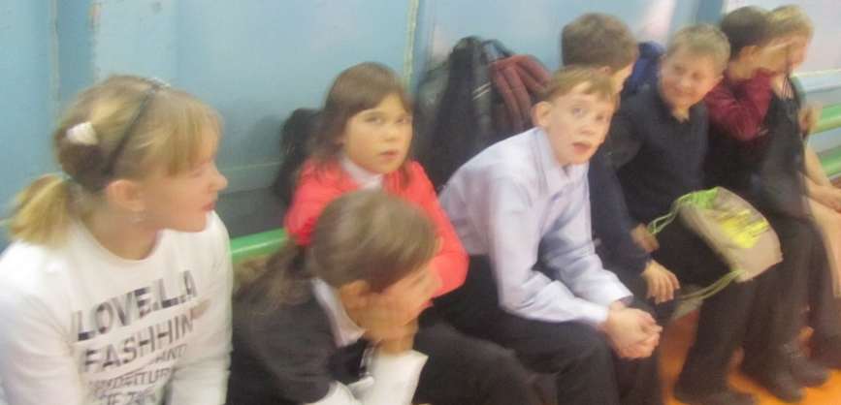
Станция «Коллективная» портрет»

Slide 3
Станция «Трудотерапия»

Slide 4
Станция «Страна Познания»

Slide 5
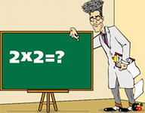
Нужна наука, Для ума гимнастика, Нас научит думать …

Slide 6
Грамотным будет любой ученик,
Если он знает ….

Slide 7
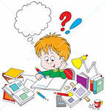
Хочешь ездить по разным странам, Нужно знать язык …

Slide 8
Книжки полюбим, повысим культуру Мы на уроках …

Slide 9
Укрепит мускулатуру Всем детишкам…

Slide 10
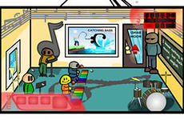
Чтоб найти таланты у детей вокальные, Им нужны уроки…

Slide 11
Картины, краски, высокие чувства - Этому учит …

Slide 12
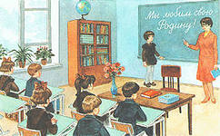
Далёкое прошлое, древние территории- Это изучает наука …

Slide 13
Знать и любить природу научит …

Slide 14
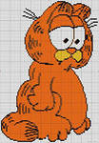
В мир компьютерной грамматики
Нас ведут уроки …

Slide 15
Станция «Физкультурная»

Slide 16
Станция «Школоведение»

Slide 17
Станция «Весёлые уроки»

Slide 18
Станция «Школоведение»

Slide 19
Станция «Школоведение»

Slide 20
Станция «Пожелания»
«В 5 классе я хочу…»

Slide 21
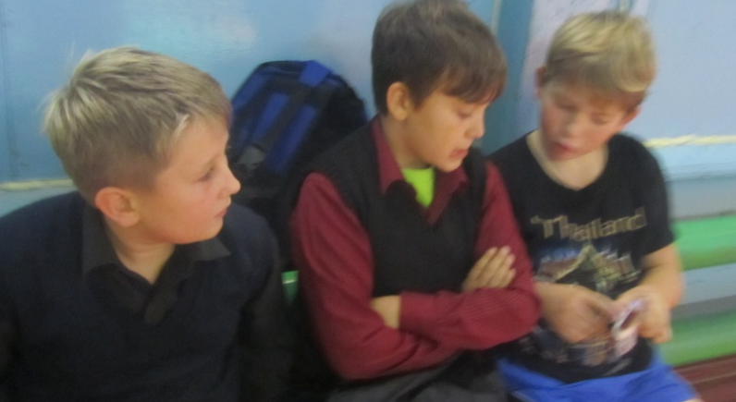
Вот такой он – 5 «Б»!

